Slide 1
1. Spring Framework

Slide 2



웹의 변화
Request
HTTP
Client(Web Browser)
Web Server
HTML
정적 웹 페이지(Static Web Page) - 웹 서버는 클라이언트 요청에 대한 응답으로 HTML로 만들어진 웹 페이지를 전달한다. - 클라이언트는 웹 브라우저를 통해 전달 받은 웹 페이지에 접근할 수 있다.
HTTP(Hyper Text Transfer Protocol) - 웹 서버와 클라이언트 간의 요청, 응답은 HTTP라는 통신 규약을 따른다.

Slide 3
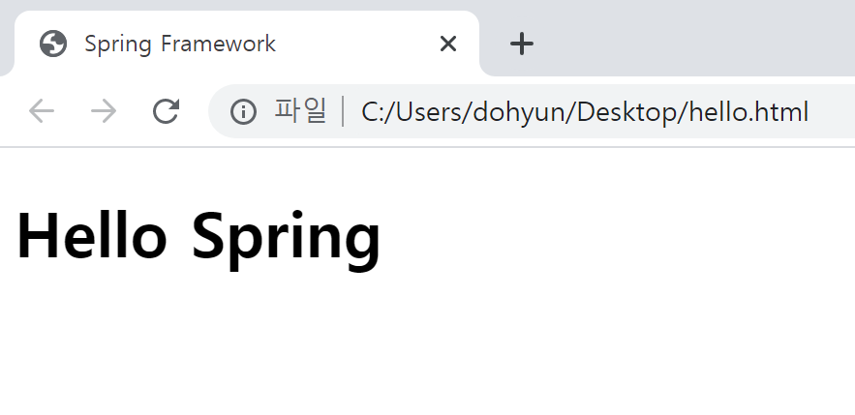
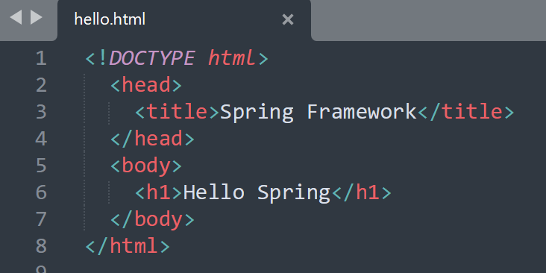
웹의 변화

Slide 4
웹의 변화
Request
HTTP
Client(Web Browser)
Web Server
HTML+CSS
CSS(Cascading Style Sheets) - HTML을 꾸미기 위해 사용

Slide 5
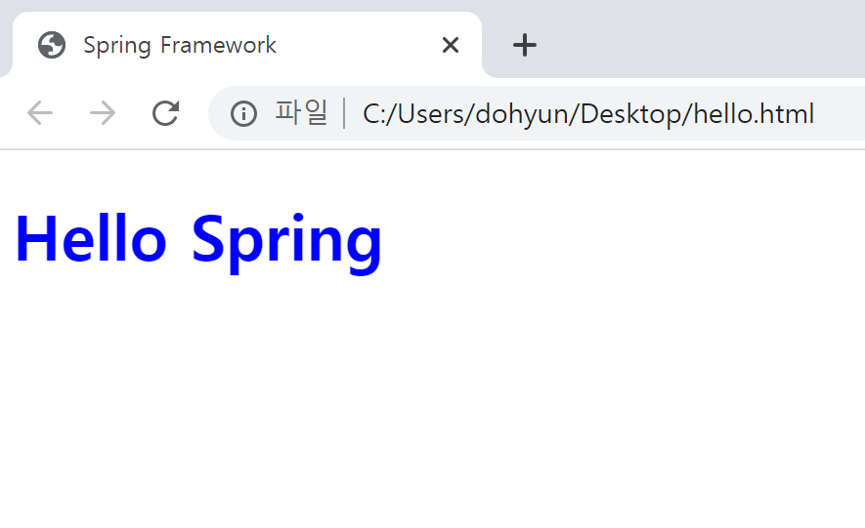
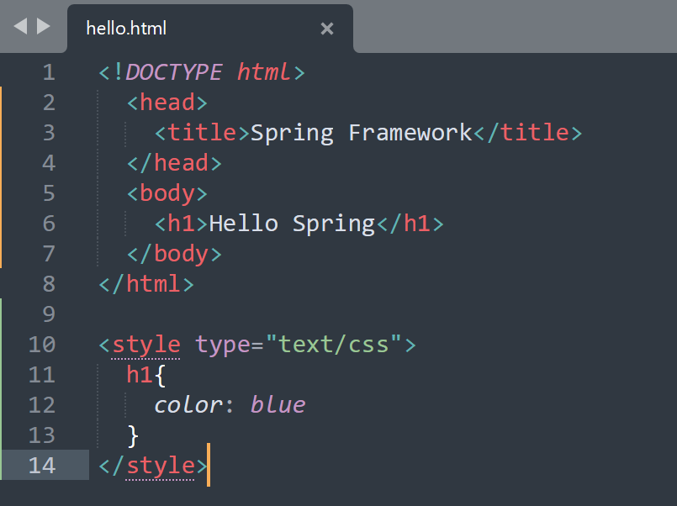
웹의 변화

Slide 6
웹의 변화
Request
HTTP
Client(Web Browser)
Web Server
HTML+CSS+JavaScript
JavaScript - HTML을 조작할 수 있다. - 자바스크립트가 등장하면서 웹 페이지가 사용자와 상호작용할 수 있게 되었다.
jQuery - HTML 조작을 단순화하도록 설계된 자바스크립트 라이브러리

Slide 7
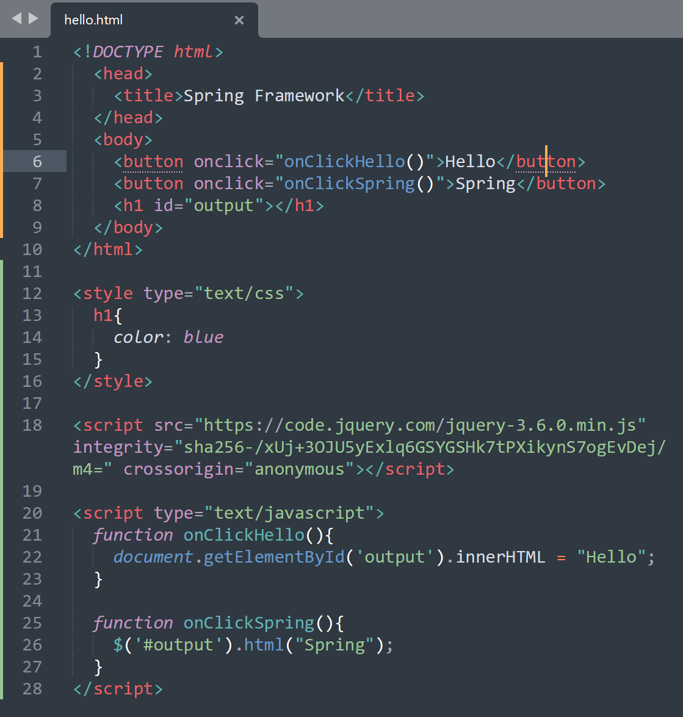
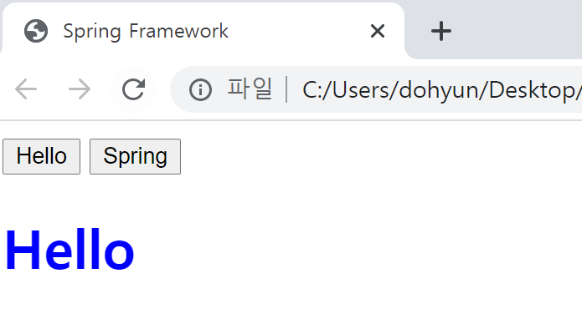
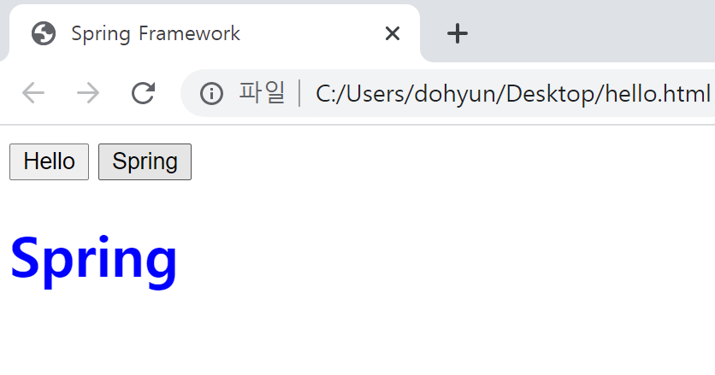
웹의 변화
Click!
Click!

Slide 8

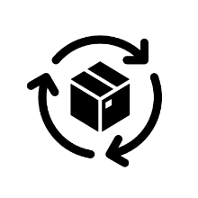
웹의 변화
Request
HTTP
Client(Web Browser)
Web Server
HTML
동적 웹 페이지(Dynamic Web Page) - 웹 서버는 클라이언트의 요청을 해석하여 데이터를 가공 후 웹 페이지를 생성한다. - 사용자는 상황, 시간, 요청 등에 따라 달라지는(동적인) 웹 페이지를 볼 수 있다. - Servlet 과 JSP(Java Server Page)를 사용하여 만들 수 있다.

Slide 9
웹의 변화
{
id: user1,
name: 철수,
age: 20
},
{
id: user2,
name: 민희,
age: 24
},
…
예시)
Request
HTTP
Client(Web Browser)
Web Server
HTML

Slide 10
웹의 변화
{
id: user1,
name: 철수,
age: 20
},
{
id: user2,
name: 민희,
age: 24
},
…
예시)
…/SearchUser?id=user1
HTTP
Client(Web Browser)
Web Server
HTML
User Info
ID: user1
NAME: 철수
AGE: 20

Slide 11
웹의 변화
{
id: user1,
name: 철수,
age: 20
},
{
id: user2,
name: 민희,
age: 24
},
…
예시)
…/SearchUser?id=user2
HTTP
Client(Web Browser)
Web Server
HTML
User Info
ID: user2
NAME: 민희
AGE: 24

Slide 12

웹의 변화
Request
HTTP
Client(Web Browser)
Web Server
HTML
Servlet
Servlet - 동적 웹 페이지를 만드는 서버 사이드 자바 프로그램 - Java 코드 안에 HTML을 포함 - Java 코드에서 가공된 데이터로 HTML을 생성하여 내보냄

Slide 13
웹의 변화
Request
HTTP
Client(Web Browser)
Web Server
HTML
JSP
JSP(Java Server Page) - 동적 웹 페이지를 만드는 서버 사이드 스크립트 언어 - HTML 안에 Java 코드를 포함 - Java 코드에서 가공된 데이터를 HTML에 삽입

Slide 14
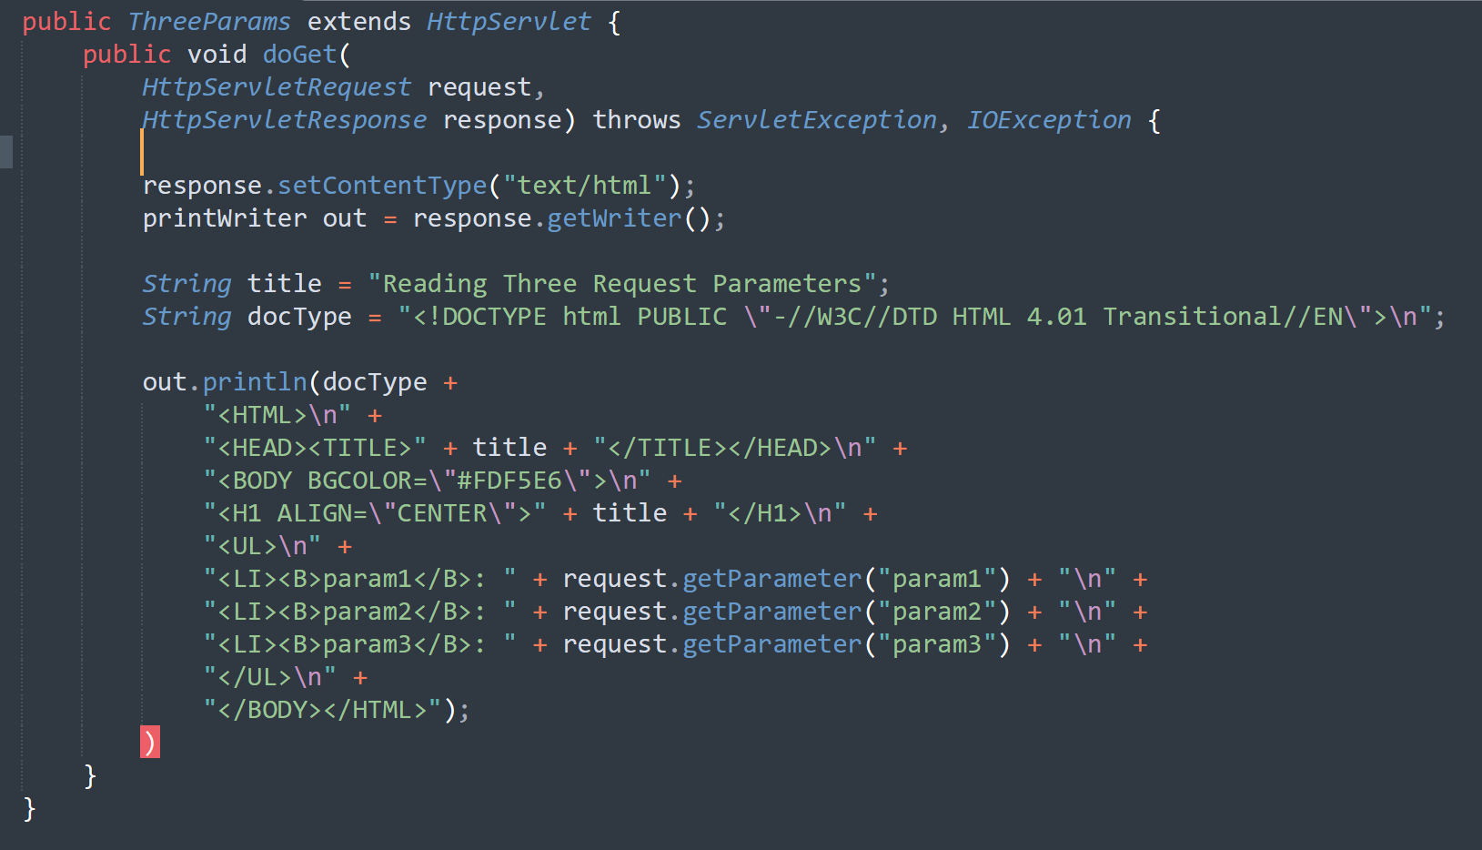
웹의 변화
<servlet code>

Slide 15
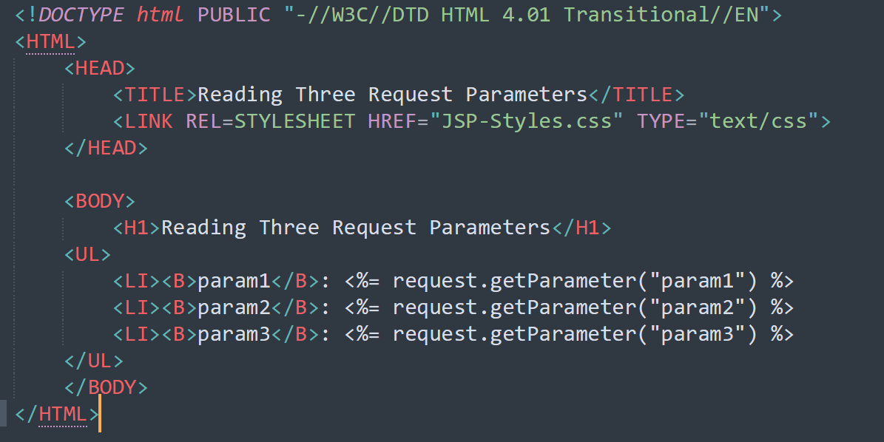
웹의 변화
<JSP code>

Slide 16
웹의 변화
Servlet | JSP
자바 프로그램 | 스크립트 언어
Java 코드 안에 HTML | HTML 안에 Java 코드
Java 코드에서 가공된 데이터로 HTML을 생성하여 전달 | Java 코드에서 가공된 데이터를 HTML에 삽입
Java가 메인이기 때문에 데이터베이스 연동, 비즈니스 로직과 데이터 가공 처리에 유용하다. | HTML이 메인이기 때문에 View(UI 요소, 레이아웃)를 작성하고 확인하는데 유용하다.
Controller
View

Slide 17



웹의 변화
Request
Servlet
(Controller)
Response
JSP
(View)
HTML
MVC Architecture - View(JSP): Controller로 부터 받은 데이터를 HTML에 반영, 사용자에게 보여지고 입력을 받음 - Controller(Servlet): 요청을 받고 DB에 연동하거나 데이터를 가공 및 로직 처리 담당

Slide 18
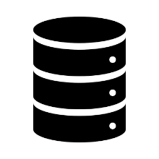
웹의 변화
Request
Servlet
(Controller)
Response
JSP
(View)
Java Beans
(Model)
DB
HTML
MVC Architecture - Model(Java Beans): 데이터, DB에 접근하는 데이터를 다루는 형태 - View(JSP): Controller로 부터 받은 데이터를 HTML에 반영, 사용자에게 보여지고 입력을 받음 - Controller(Servlet): 요청을 받고 DB에 연동하거나 데이터를 가공 및 로직 처리 담당

Slide 19


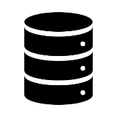
웹의 변화
Request
HTTP
Client(Web Browser)
Web Server
HTML
Servlet
(Controller)
JSP
(View)
Java Beans
(Model)
DB

Slide 20
웹의 변화
Request
HTTP
Client(Web Browser)
Web Server
HTML
Servlet
(Controller)
복잡한 구조
개발자가 작성해야 하는 코드 양이 많음
비슷한 작업의 반복
프로젝트가 커질수록 관리가 힘들어짐
JSP
(View)
Java Beans
(Model)
DB

Slide 21

웹의 변화
Request
HTTP
Client(Web Browser)
Web Server
HTML
Servlet
(Controller)
JSP
(View)
Java Beans
(Model)
DB

Slide 22
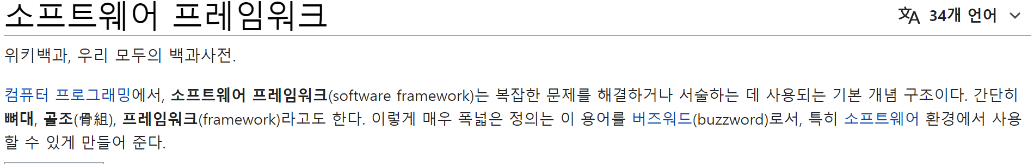
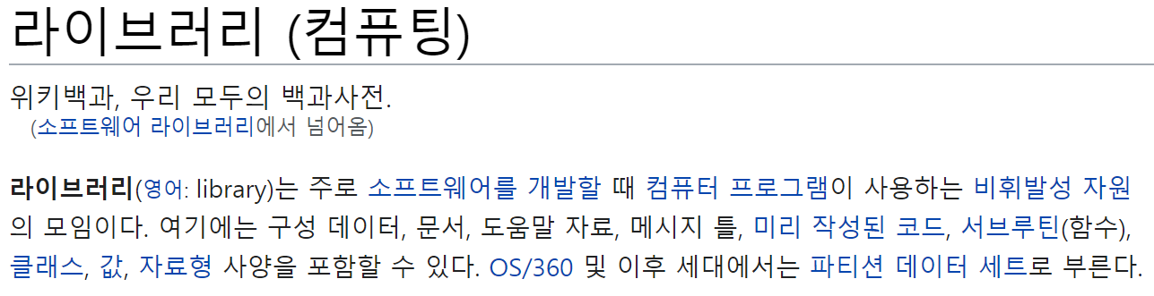
Spring Framework

Slide 23
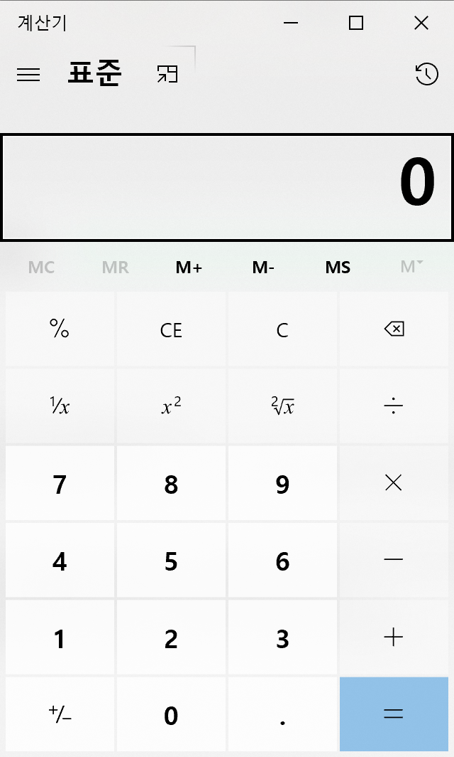
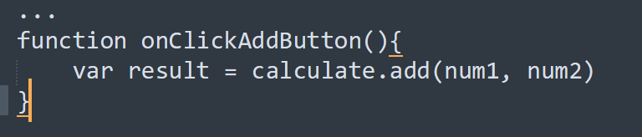
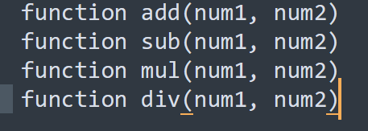
Spring Framework
라이브러리
기능, 특정 목적을 위한 관련된 기능들의 모임
개발자는 목적에 맞는 라이브러리를 찾고 그 라이브러리에서 제공되는 기능을 사용
목적: 연산을 위한 라이브러리
기능: 더하기, 빼기, 곱하기, 나누기
<calculate.lib>

Slide 24
Spring Framework
프레임워크
뼈대, 어떤 종류의 프로그램을 개발할 때 그 프로그램이 갖춰야하는 기본적인 구조
목표로 하는 프로그램에 필요한 기능들을 라이브러리로 포함하는 경우가 많음(라이브러리 보다 큰 범주)
계산기 프로그램은 기본적으로…
버튼 이벤트 발생
입력 및 결과 값 출력
A 계산기를 개발할 때도,
B 계산기를 개발할 때도
매번 동일한 코드를 작성해야 하네?
프레임워크:
“기본적인 것들은 내가 제공해줄게,
너는 기능구현에만 집중하렴,
대신! 내 규칙과 구조를 따라줘“
* 라이브러리, 프레임워크 모두 개발자가 반복적으로 작성해야 하는 코드를 제공함으로써 프로그램 개발에 효율성을 안겨준다.

Slide 25
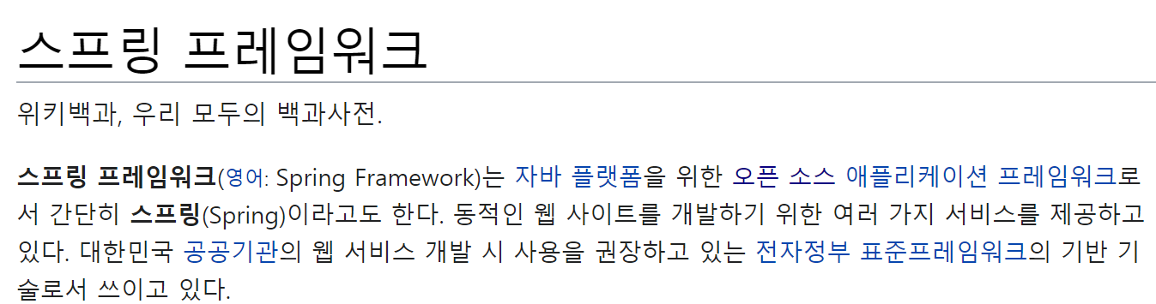
Spring Framework
참고) 오픈 소스: 누구나 사용할 수 있고 누구나 기여자가 될 수 있는 형태를 뜻함

Slide 26
Spring Framework
1. 경량 컨테이너 “스프링 프레임워크는 컨테이너 이다.”
경량이다? 크기가 작고 부하가 적다.
컨테이너? 종속 객체를 생성해주고 조립할 수 있다. 즉, 자바 객체를 직접 관리(생성 및 소멸 등 라이프 사이클의 관리) 한다. => IoC 개발자는 스프링으로 부터 필요한 객체를 가져다 사용한다.

Slide 27
Spring Framework
2. 제어역행(IoC, Inversion of Control) “스프링 프레임워크는 제어역행의 특징을 갖는다.”
객체의 생성, 소멸, 라이프사이클에 대한 제어권을 다른 객체에 위임한다.
스프링 프레임워크의 경우 컨테이너, 즉 스프링 자체가 이를 위임한다.
개발자는 더 이상 이런 것들을 신경 쓰지 않아도 된다.
참고) IoC 특징을 갖지 않는 경우 개발자가 직접 객체의 생성, 소멸, 라이프사이클을 관리해야 한다.

Slide 28
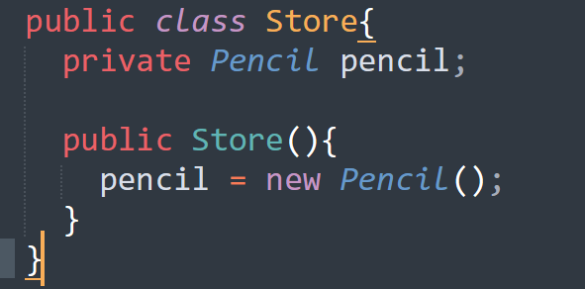
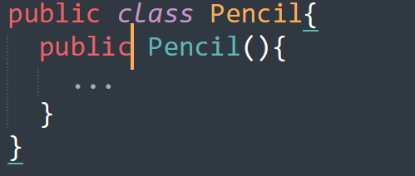
Spring Framework
3. 의존성 주입(DI, Dependency Injection) “스프링 프레임워크는 의존성 주입 기능을 갖는다.”
의존성이란? A모듈 안에서 B모듈을 사용하는 경우 ‘A는 B에 의존적이다.’ 라고 한다.
<Store 클래스는 Pencil 클래스에 의존적이다.>

Slide 29
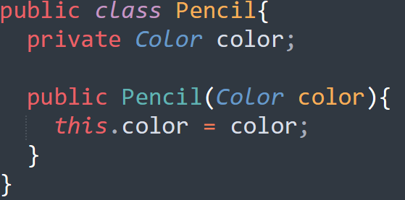
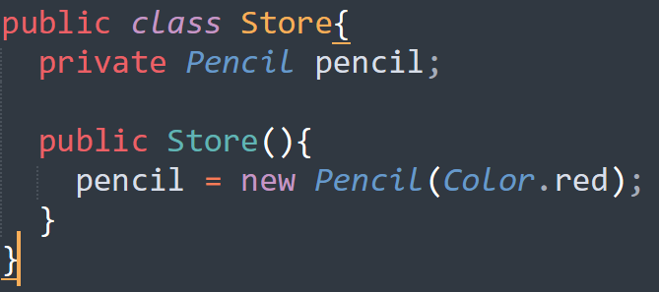
Spring Framework
의존성의 단점 A가 B에 의존적인 경우 B모듈이 변경되면 A모듈도 변경되어야 한다.
<Pencil 생성자가 변경되면 Store 클래스의 코드도 변경된다.>

Slide 30
Spring Framework
의존성 문제 해결 A 모듈이 B에 직접 접근하지 않으면 B의 변경을 신경 쓰지 않아도 된다. B 대신에 B를 감싸는 껍데기(인터페이스)에 접근한다. (아래 그림에서 C의 역할)
C
A
B
<A는 C만 바라보기 때문에 B의 변경에 영향을 받지 않는다.>

Slide 31
Spring Framework
의존성 문제 해결 하지만 인터페이스의 경우 생성자가 없기 때문에 A에서 C를 직접 생성할 수 없다. 따라서 A는 외부에서 생성된 B를 받는다.(의존성 주입) 이때 C로 포장해서 받기로 한다. A가 C만 바라보는 것은 동일하다.
B
A
C
<여전히 A는 C만 바라보기 때문에 B의 변경에 영향을 받지 않는다.>

Slide 32
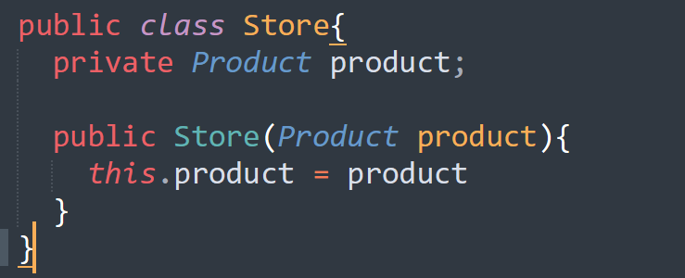
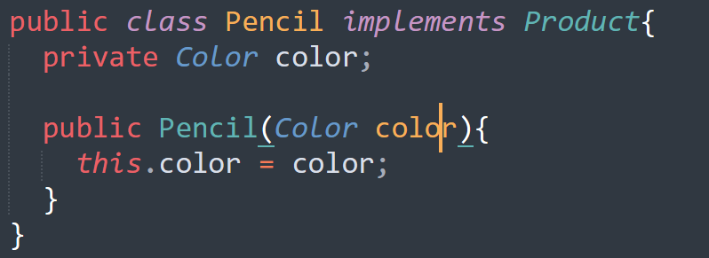
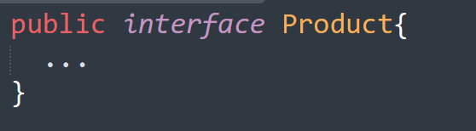
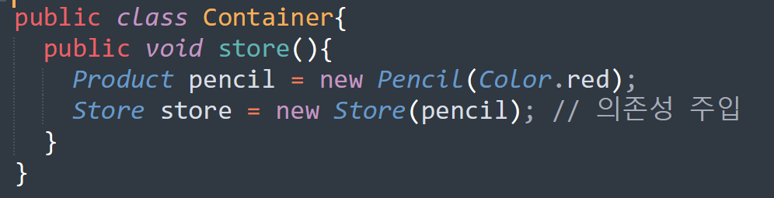
Spring Framework
의존성이 있는 두 객체를 연결하고 의존성을 주입해주는 역할

Slide 33
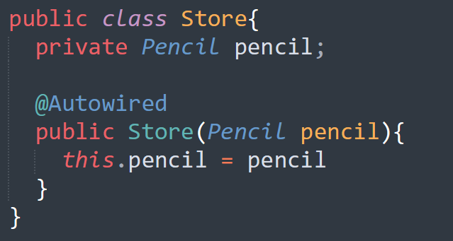
Spring Framework
- 스프링 프레임워크는 이런 의존성 주입 기능을 간편하게 제공한다.

Slide 34
Spring Framework
4. MVC 패턴 “스프링 프레임워크는 MVC 패턴을 사용한다.”
5. POJO, Plain Old Java Object “스프링 프레임워크는 오래된 방식의 간단한 자바 오브젝트를 사용한다.”
6. 관점지향 프로그래밍(AOP, Aspect-Oriented Programming) “여러 모듈에서 공통적으로 사용하는 기능을 분리하여 관리한다.”
ex) 트랜잭션, 로깅, 보안 등 참고) https://taetae0079.tistory.com/18

Slide 35
프로젝트 구조
Request
HTTP
Client(Web Browser)
Web Server
HTML
Servlet
(Controller)
JSP
(View)
Java Beans
(Model)
DB

Slide 36
프로젝트 구조
Web Server
Request
HTTP
Servlet
(Controller)
Client (Web Browser)
Response
HTML+CSS+IMG
JSP
(View)
Java Beans
(Model)
DB

Slide 37
프로젝트 구조
Web Server
WAS, Web Application Server
Web/Servlet Container
Request
HTTP
Servlet
(Controller)
Client (Web Browser)
Response
HTML+CSS+IMG
JSP
(View)
Java Beans
(Model)
DB
Apache Server
Web Server - 클라이언트로 부터 HTTP 요청을 받는다. - 요청 받은 응답을 WAS에 전달하고 처리된 응답을 받아 클라이언트에게 전달 - 정적인 페이지(HTML, CSS, 이미지 파일 등)를 제공한다. - 예) 아파치 서버 (Apache Server)

Slide 38
프로젝트 구조
Web Server
WAS, Web Application Server
Web/Servlet Container
Request
HTTP
Servlet
(Controller)
Client (Web Browser)
Response
HTML+CSS+IMG
JSP
(View)
Java Beans
(Model)
DB
Apache Server
Tomcat Server
WAS, Web Application Server - 동적인 페이지를 제공한다. - DB 접근 및 다양한 로직 처리 - 예) 톰캣 서버 (Tomcat Server)

Slide 39
프로젝트 구조
WAS, Web Application Server
Web Server
Web/Servlet Container
Request
HTTP
Servlet
(Controller)
Client (Web Browser)
Response
HTML+CSS+IMG
JSP
(View)
Java Beans
(Model)
DB
Tomcat Server
WAS는 Web Server를 포함하기도 한다.

Slide 40
프로젝트 구조
WAS, Web Application Server
Web Server
Web/Servlet Container
Request
HTTP
Servlet
(Controller)
Client (Web Browser)
Response
HTML+CSS+IMG
JSP
(View)
Java Beans
(Model)
DB
Tomcat Server

Slide 41

프로젝트 구조
WAS, Web Application Server
Servlet(Controller)
요청, 응답을 처리하는 역할
Web Server
Web/Servlet Container
Request
DAO로 부터 받은 데이터를 가공하거나
로직을 처리하는 역할
HTTP
Servlet
(Controller)
Service
Response
DB에 접근하여 데이터를
조회, 조작하는 역할
Client (Web Browser)
HTML+CSS+IMG
DAO
JSP
(View)
Java Beans
(Model)
DB
Mapper
Tomcat Server
실제 DB에서 어떻게 데이터를 조회, 조작할지에 대한 코드(SQL)를 정의
DB

Slide 42

프로젝트 구조
WAS, Web Application Server
Servlet(Controller)
요청, 응답을 처리하는 역할
Web Server
Web/Servlet Container
Request
DAO로 부터 받은 데이터를 가공하거나
로직을 처리하는 역할
HTTP
Servlet
(Controller)
Service
Response
DB에 접근하여 데이터를
조회, 조작하는 역할
Client (Web Browser)
HTML+CSS+IMG
DAO
JSP
(View)
Java Beans
(Model)
DB
Mapper
Tomcat Server
실제 DB에서 어떻게 데이터를 조회, 조작할지에 대한 코드(SQL)를 정의
DB

Slide 43
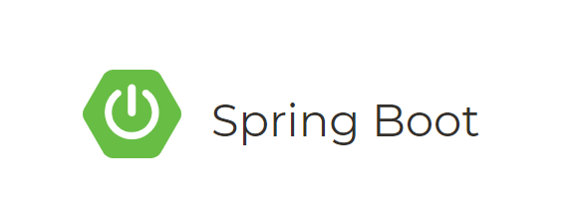
프로젝트를 간편히 설정할 수 있다.(설정, 관리 자동화)
단독 실행 가능한 스프링 애플리케이션을 제작할 수 있다.
Tomcat을 내장하고 있다.

